Slide 1
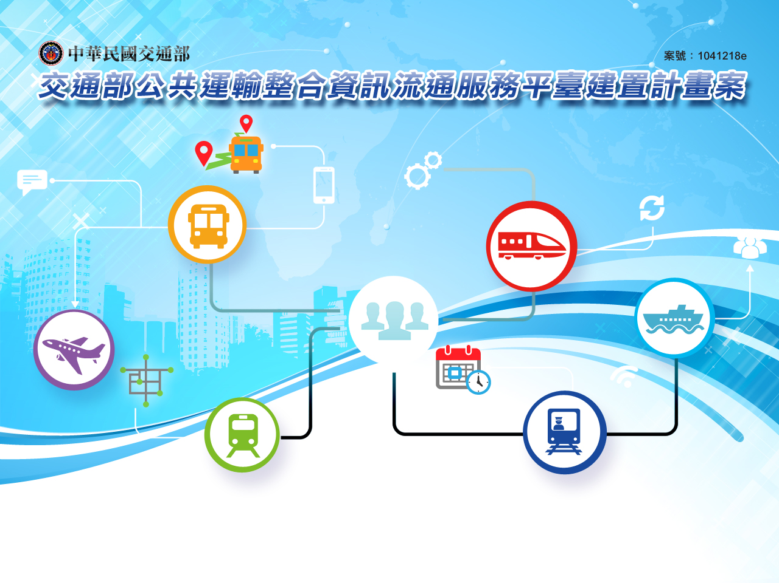



公共運輸整合資訊流通服務平臺介紹
中華民國105年08月

Slide 2
簡報大綱
一、計畫說明
二、PTX平臺組成及特色
三、PTX平臺試運轉現況及成效
四、加值應用推廣
五、後續預計工作
2

Slide 3





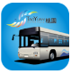




國內公共運輸資訊流通現況
目前各公共運輸機關各自發展資訊平台，資訊分散、格式不一、跨運具整合不易。
現有開放資料對民間加值應用難度高， 民眾無法獲得友善的公共運輸旅運資訊。
政府決策需要更完整公共運輸分析數據。
跨運具/縣市APP
目前數量少
成本高
資料取得不易
開發技術門檻高
市場反應力慢
單一運具/縣市APP
目前數量多
跨運具缺少資料交換標準
資料品質不一

Slide 4

交通部積極推動公共運輸資訊整合開放
(一) 持續擴充、維運及推動公路、軌道、航空公共運輸旅運資料標準。
(二) 擴大六都以外市區公車、臺鐵、高鐵、捷運等各機關公共運輸旅運資料以及相關外部資訊整合介接，提昇來源端供應品質。
(三) 建構雲端化公共運輸整合資訊流通服務平臺共享機制。
(四) 發展一站式公共運輸政府資料開放網站，加速資料授權及流通。
(五) 規劃公共運輸資料倉儲分析及應用架構，作為未來智慧交通巨量資料活化運用之基礎。
(六) 辦理加值應用推廣及社群經營活動，活化民間加值應用。
透過先進的ICT技術發展PTX平臺，強化資料服務基礎環境之建置
加速推動公共運輸資訊整合、政府資料開放、活化旅運產業加值應用
實現公共運輸資訊應用之智慧化

Slide 5
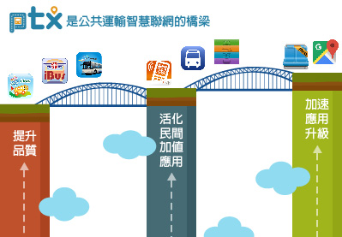
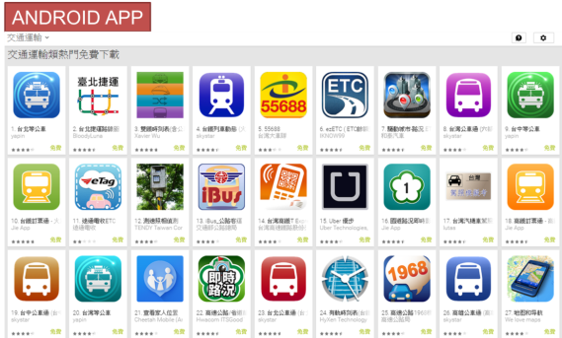
開放旅運資料服務給產官學研加值應用
產
加值者
旅運應用
官
決策輔助
學
PTX Open Data
研究分析
PTX Open Data
單一窗口、開發簡易、資料整合、專注應用

Slide 6
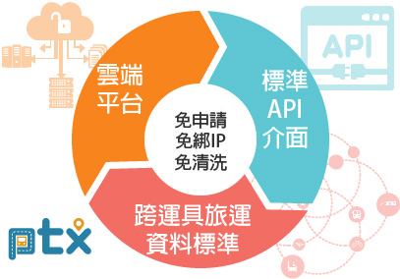
PTX服務平臺組成及特色
跨運具整合
逐年整合全國公路、軌道、航空、航運之公共運輸旅運動靜態資訊。
基於公共運輸旅運資料標準做跨運具資料交換及標準Odata API供應。
提供標準化、M2M開放資料服務API介面，達Open Data四星級水準。
與各公共運輸公私機關資料平臺建立自動化資料交換協作機制。
安全、高效、穩定的雲端平臺環境。
標準化格式
開放資料服務
跨機關協作
雲端運作環境

Slide 7







跨運具公共運輸資料整合(1/2)
105年優先整合公路、軌道、航空
公路公共運輸
軌道公共運輸
航空公共運輸
公路汽車客運
鐵路
捷運、輕軌
海運公共運輸
觀光交通渡輪
藍色公路
離島船運
市區汽車客運
免費公車
高速鐵路
民用航空站
桃園航空站
公共運輸旅運資料標準
公車靜態資料
．業者基本資料
．公車路線資料
．公車站牌資料
．公車班次資料
．公車時刻表資料
．公車票價資料
公車動態資料
．動態到站預估時間
．定時車機資料
．定點車機資料
．公車動態事件
軌道靜態資料
．軌道車站資料
．軌道路線資料
．軌道車次資料
．軌道時刻表資料
．軌道起迄站票價
軌道動態資料
．軌道每日時刻表
．軌道電子看板
．軌道動態事件
航空靜態資料
．機場資料
．航空公司資料
．通用航空班表
．日航空班表
．行李轉盤
．報到櫃台
航空動態資料
．FIDS航班資訊顯示 (抵達、出發)
海運靜態資料
．船運業者
．港口/碼頭資料
．船運航線資料
．船運標準時刻表
．船運標準票價
海運動態資料
．船運動態事件
7
Notes:
PTX平臺整合全國公路、軌道、航空及航運等4大類公共運輸相關動靜態資料，目前資料服務涵蓋：靜態資料如公共運輸路線、站牌/場站、班表、票價、路線線型、里程、業者等，動態資料包含車輛GPS點位、預估到站時間、營運通阻、即時到離站資訊等，另輔助資料如空氣品質、雨量資料、觀光資料等

Slide 8















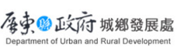













跨運具公共運輸資料整合(2/2)
目前提供資料單位包括：公路總局、全國各縣市交通管理機關、民航局、桃機公司、臺鐵、高鐵、台北捷運、高雄捷運、觀光局、氣象局、環保署、GIS-T等，已逾30個公私機關單位。

Slide 9
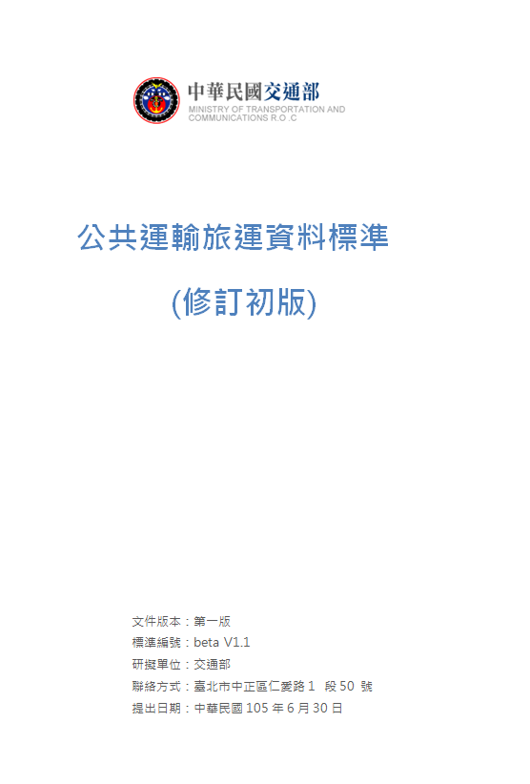
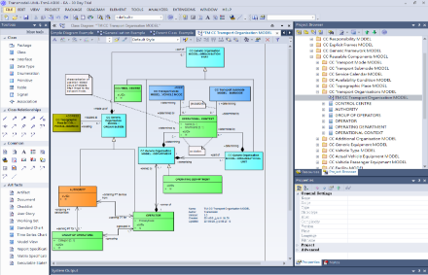
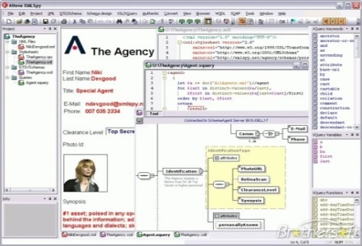
標準化格式(1/3)-公共運輸旅運資料標準
ＥＡ建模
XML SPY
105年3月公告v1.0版
目前v1.1修正中
來源參與、嚴謹訂定、加值回饋、滾動修正

Slide 10
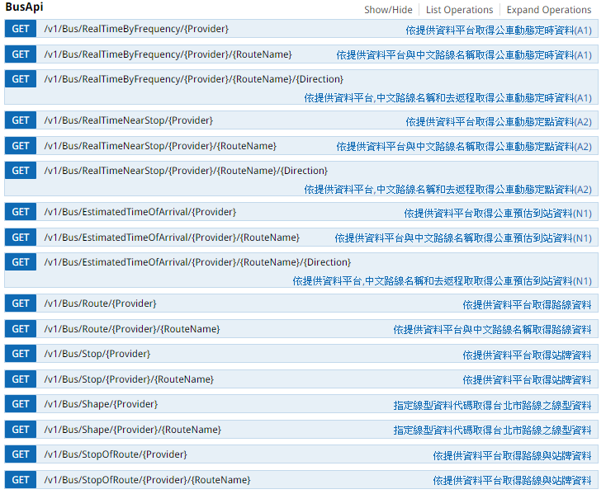
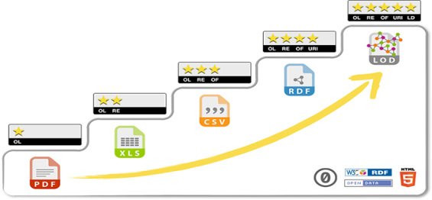
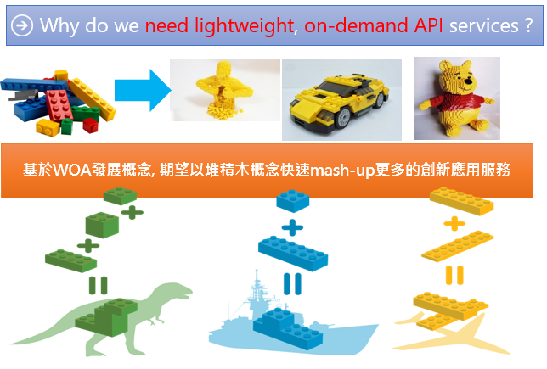
標準化格式(2/3)-PTX APIs
供應全國尺度、跨運具動靜態公共運輸旅運資料服務API，供應介面採用全球性OData網頁開放式資料協定為標準介面，達OpenData四星級水準。
本年度(105年)優先完成公路、軌道、航空及其他旅運資料服務，第二版API分類架構調整為：
服務介面標準化
開發加值更容易
AirApi（航空）
CityBusApi（市區公車）
InterCityBusApi（國道客運）
THSRApi（高鐵）
TRAApi（臺鐵）
PSIInfoApi（空氣品質）
RainInfoApi（降雨預報）
TaiwanTripBusApi（臺灣好行觀光巴士）
TourismApi（觀光）
BasicApi（基礎資料）
10

Slide 11
標準化格式(3/3)-PTX APIs
PTX目前供應標準資料服務達181個。
統計日期：105年07月30日
類別 | 4月服務數 (小計) | 7月服務數 (小計)
基本服務 | 3 | 3
臺鐵局 | 4 | 5
高鐵公司 | 3 | 3
民航局 | 5 | 5
國道客運(公總) | 6 | 7
市區公車 | 35 | 142
應用服務 | ０ | 16
合計 | 56 | 181
於7月底新上架服務包括：
臺 鐵：
市區公車：六都外增加基隆市公車6項、新竹市公車7項、新竹縣公車7項、苗栗縣公車7項、彰化縣公車7項、南投縣公車7項、雲林縣公車7項、嘉義縣公車7項、屏東縣公車7項、宜蘭縣公車7項、花蓮縣公車7項、臺東縣公車7項、金門縣公車6項、澎湖縣公車6項、連江縣公車4項
應用服務6項:臺鐵車站空氣品質PSI、高鐵車站空氣品質PSI、機場空氣品質PSI、臺鐵車站過去及未來1小時雨量資料、高鐵車站過去及未來1小時雨量資料、機場過去及未來1小時雨量資料、臺灣好行6項、觀光資料4項
Notes:
新北、雙北雲的站位服務二項上架
V2版上架構

Slide 12
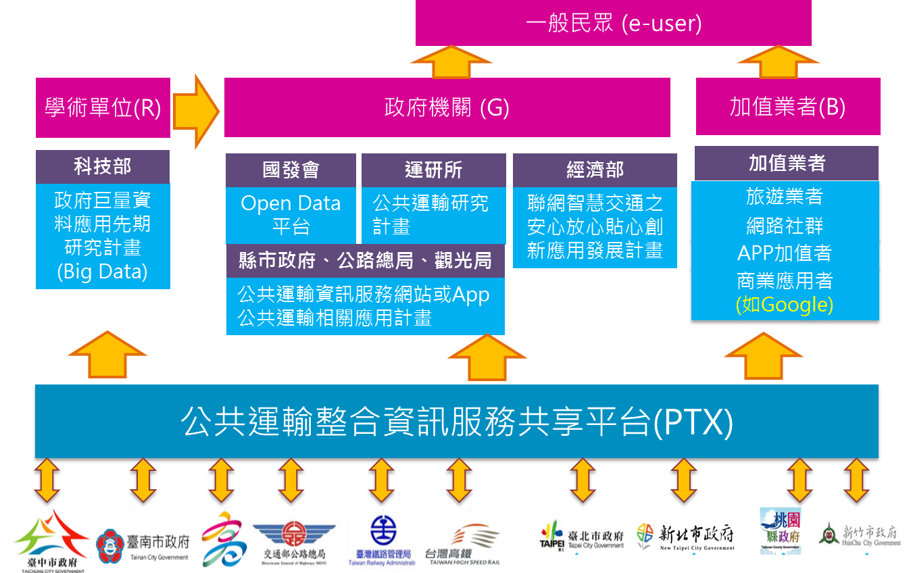
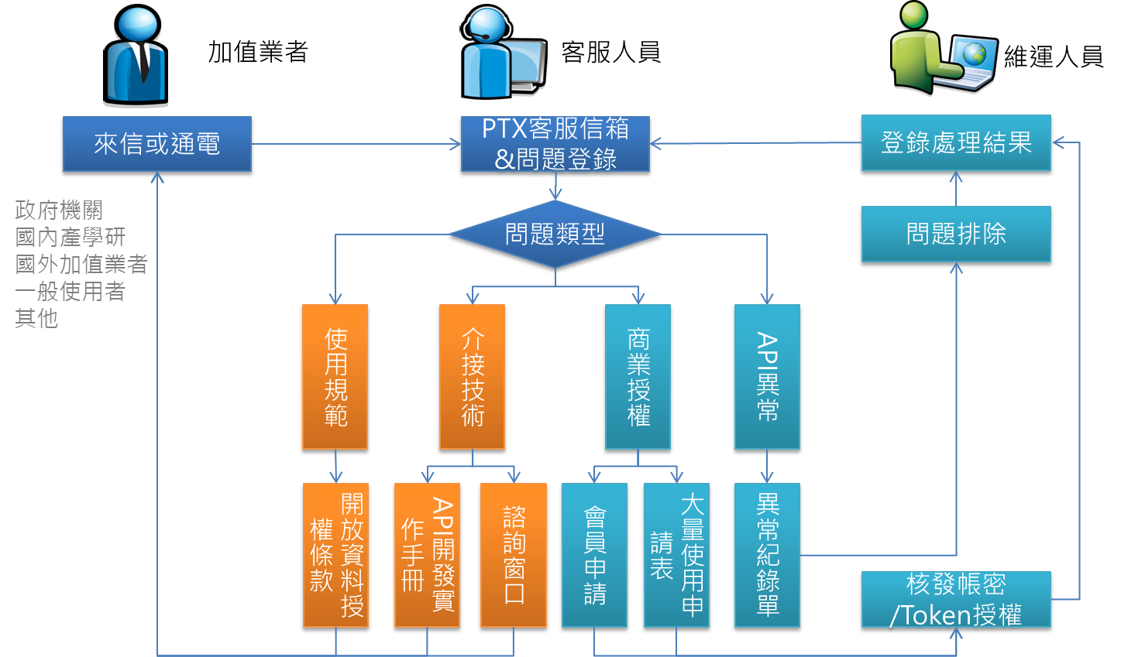
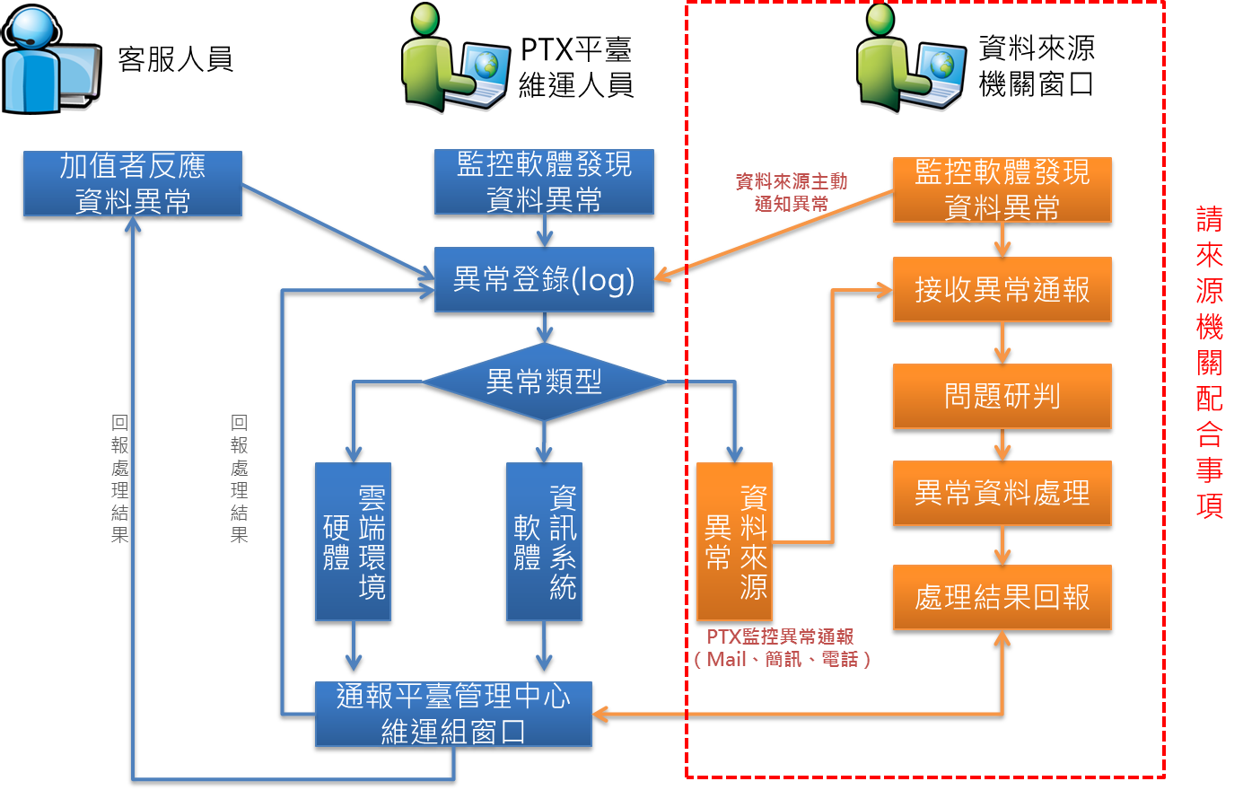
建立跨單位協作機制(1/2)
加值應用協作
活化產業應用
加值介接諮詢處理流程
資料異常通報處理機制
機器直讀(M2M)
資料交換協作 開放、品質、即時
12

Slide 13
建立跨單位協作機制(2/2)
試運轉期間第三方測試，回饋資料品質意見
資料品質提昇
資料盤點 (台大)
資料匯入清洗檢核 (資拓)
PMO資料品質檢核 (台地)
資料標準XSD
(創代)
GIS-T空間幾何檢核 (勤崴)
協作機關回饋
官網意見回饋
加值單位回饋
加值應用端
供應
匯入
資料來源端
錯誤回報意見回饋
錯誤回報

Slide 14
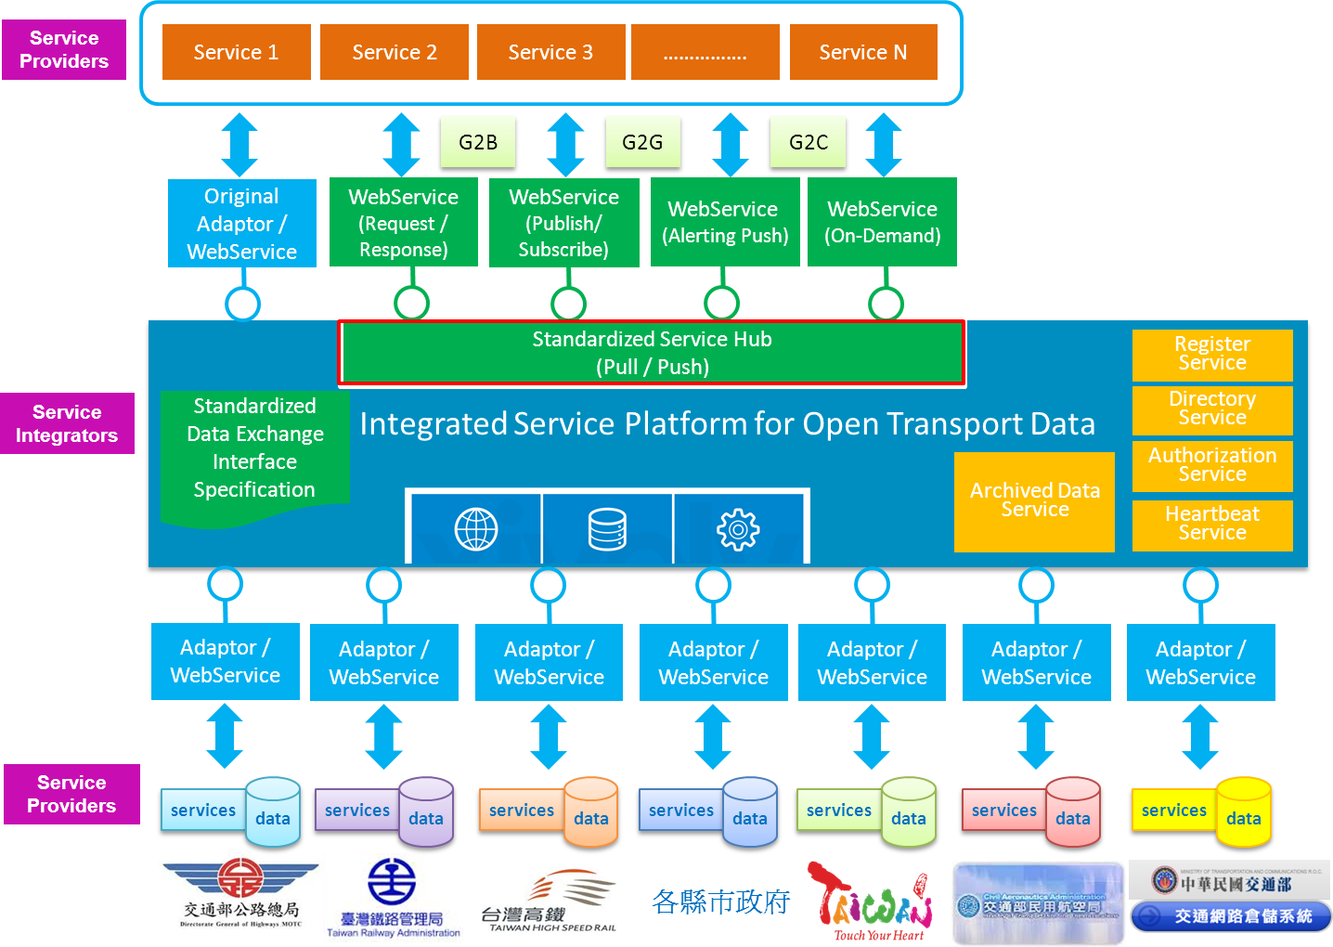
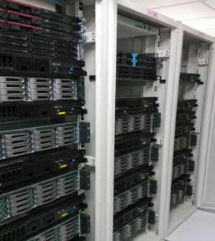
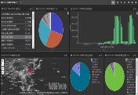
平臺試運轉現況及成效(1/4)
PTX平臺採服務導向雲端架構，建置於中華電信IDC雲端機房。
於105年4月起試運轉，提供穩定、高品質、高效能的開放資料服務。
平台安全性
高可用度
來源資料格式多元
大量查詢請求
資料的即時性
巨量資料收納
公共運輸整合資訊流通服務平台(PTX)
多元格式提供
擴充彈性

Slide 15
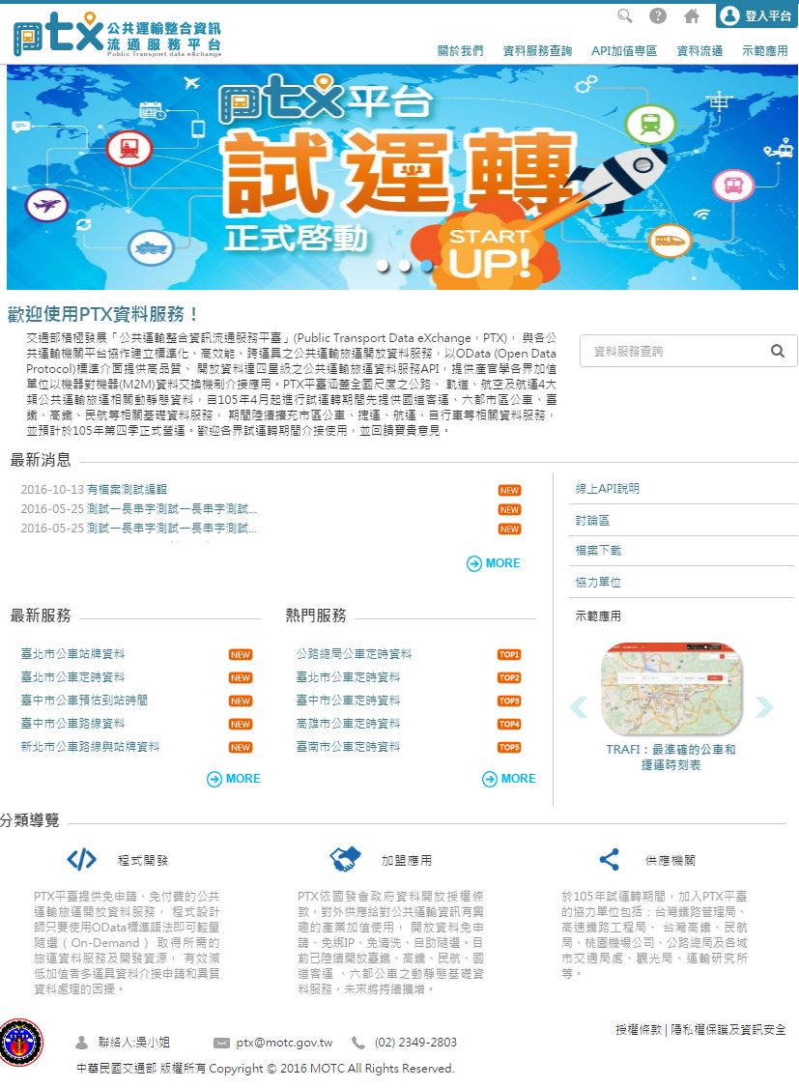
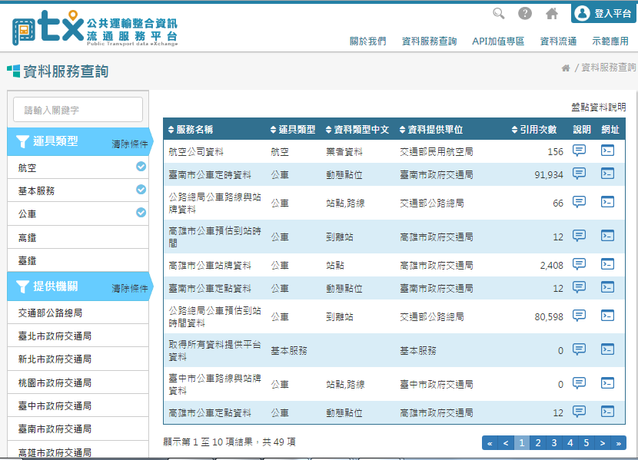
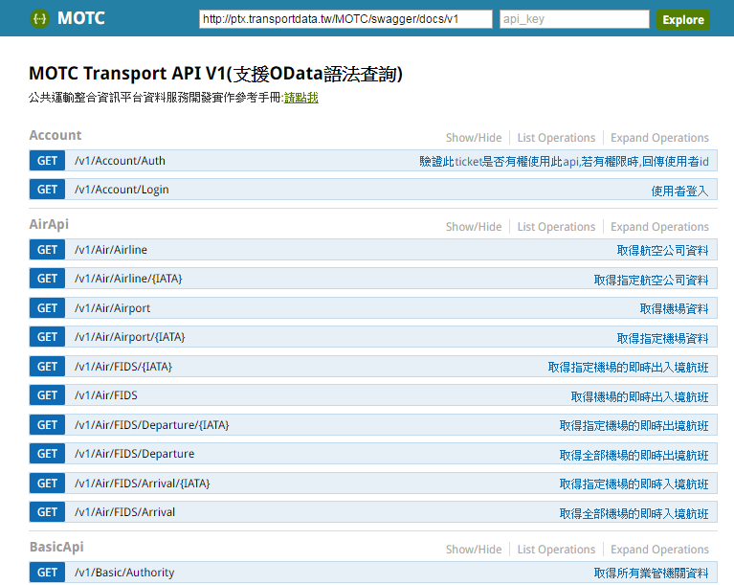
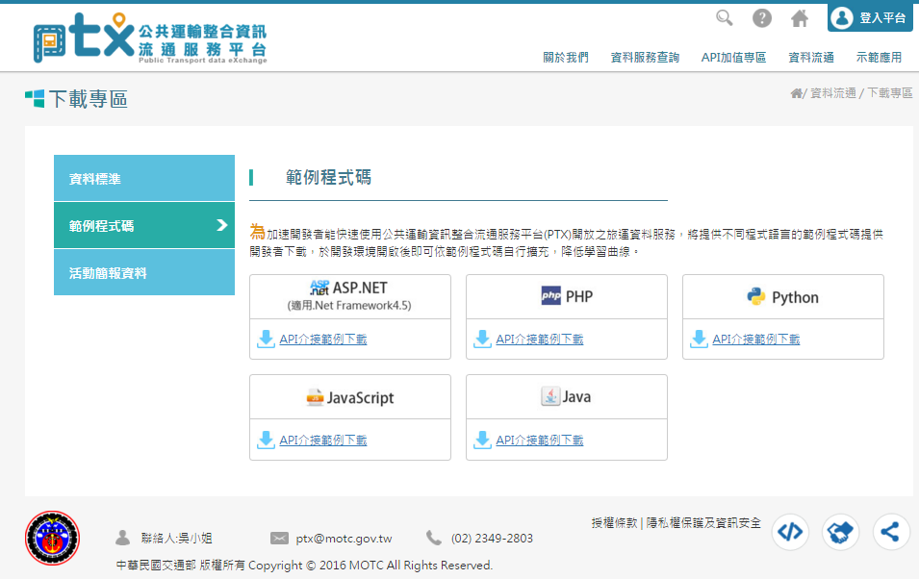
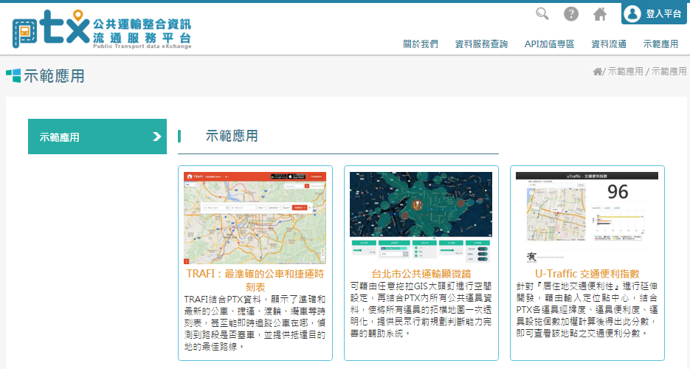
平臺試運轉現況及成效(2/4)
PTX入口網站提供加值者豐富開發資源
新PTX網站首頁
服務快速搜尋
線上API說明
標準、範例程式下載
示範應用
http://ptx.transportdata.tw
(試運轉中)
15
Notes:
End User
競賽成果

Slide 16
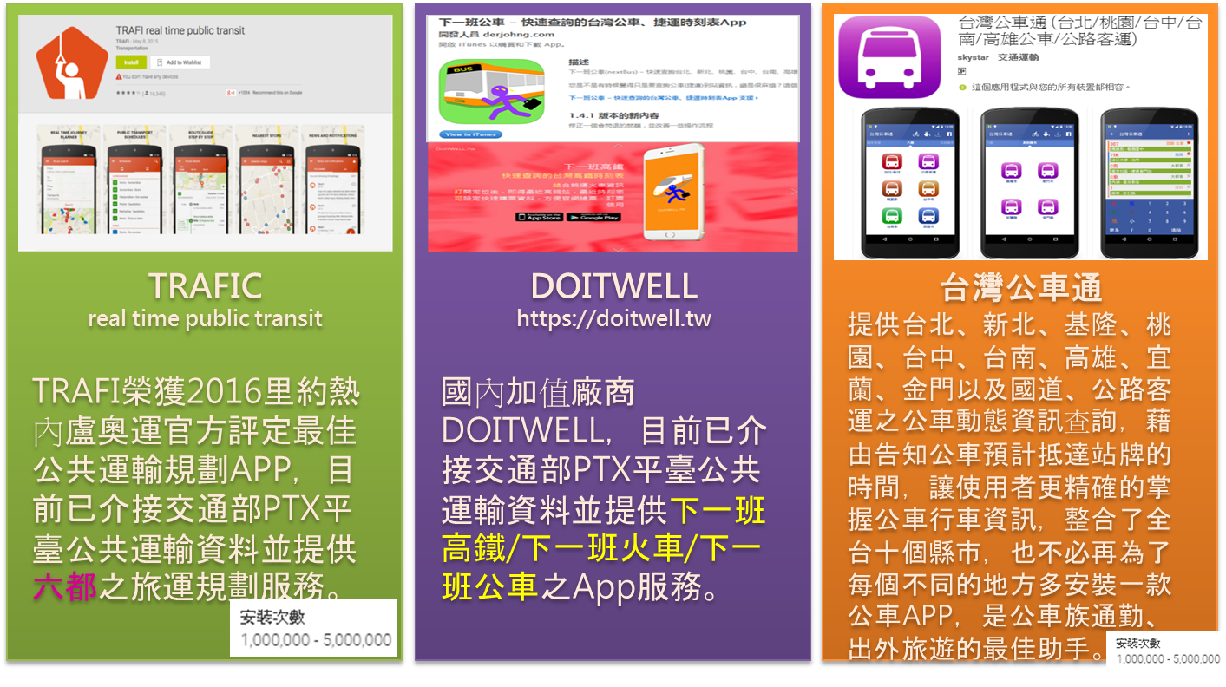
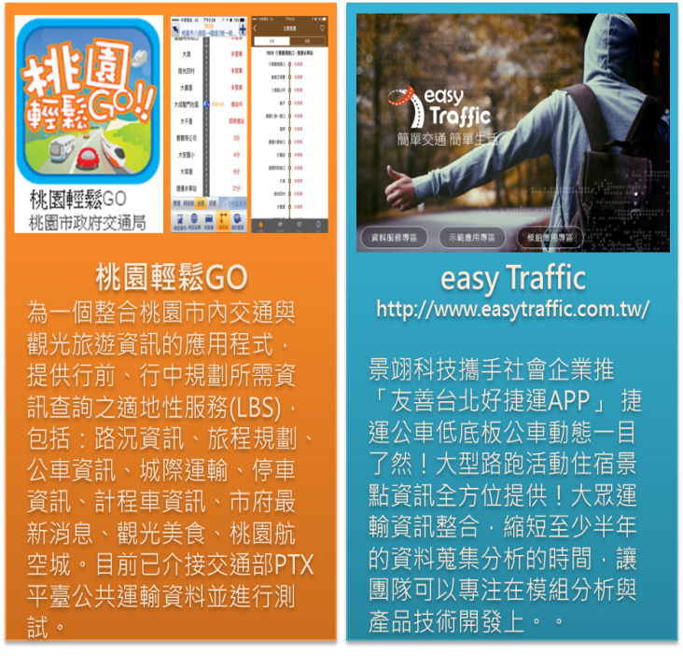
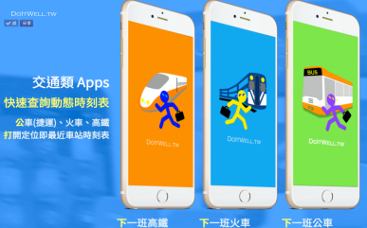
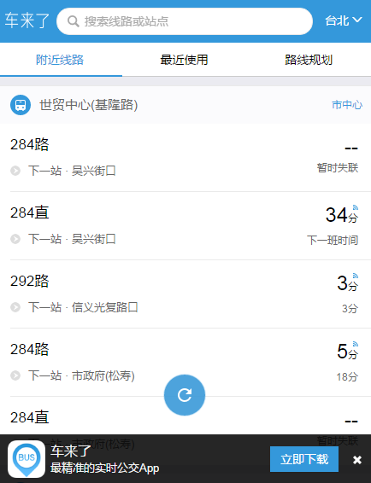
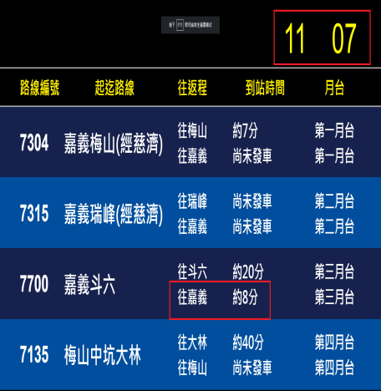
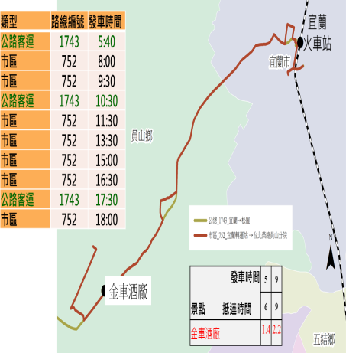
平臺試運轉現況及成效(3/4)
中國-車來了APP已加入台北
嘉義縣公車處 [場站公車動態顯示看板]
運研所 [公共運輸縫隙掃描決策支援系統]
評估中之業者
Google
樂客轉乘通(勤崴)
台灣等公車
Bus+
西門子、華碩、NEC
16

Slide 17
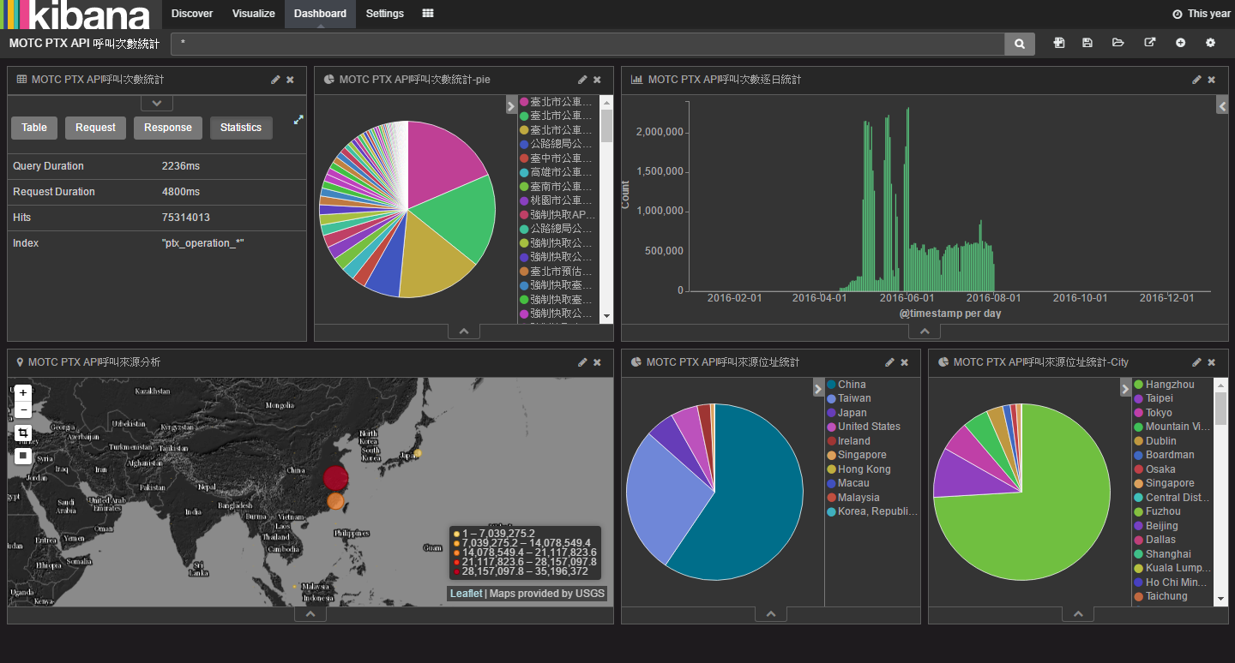
平臺試運轉現況及成效(4/4) - 流量統計
逐日呼叫次數趨於穩定約60萬次/天
累計7月份PTX平臺
呼叫次數已達7,531萬次
臺北市及公總公車動態最為熱門
雲端機房IDC流量統計 | 3/20至4/20 | 4/20至5/20
(Outbound) 對外流量 | 253G/月 | 1,322G/月 (1.29T/月)
(Inbound)介接資料總量 | 108G/月 | 108G/月

Slide 18
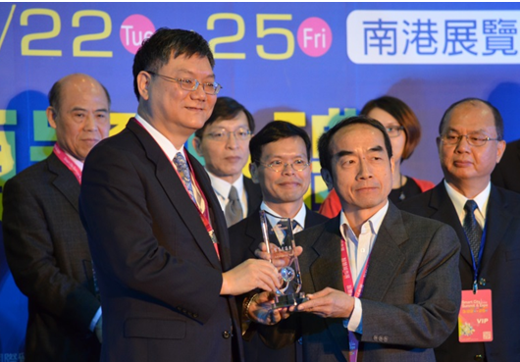
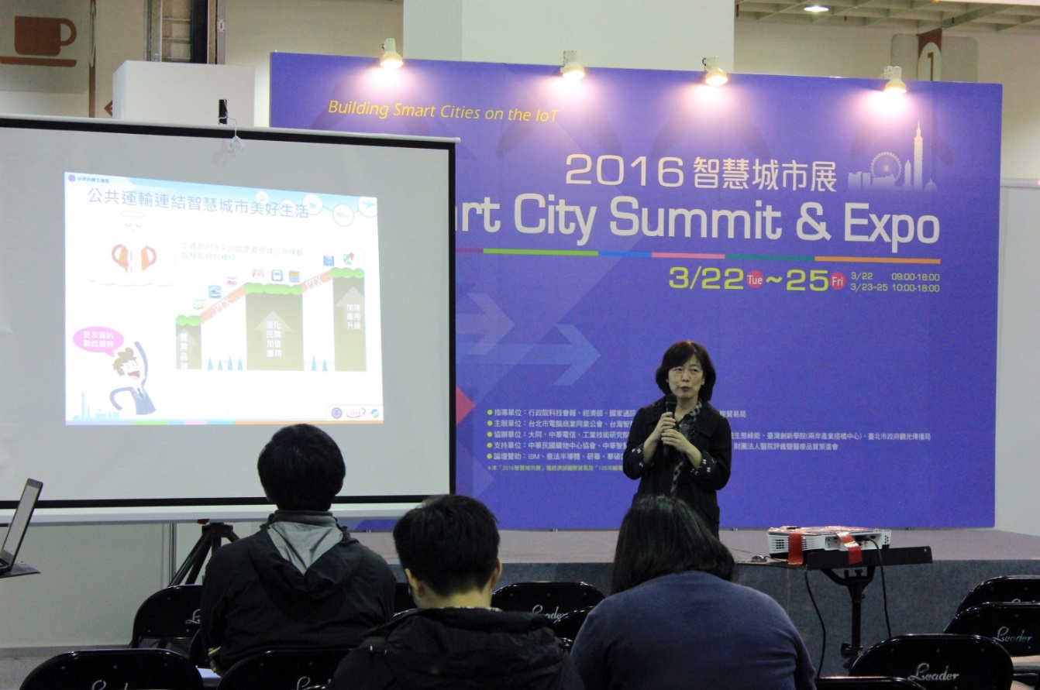


加值應用推廣(1/3)
智慧城市展－智慧交通獲獎及公共運輸整合資訊流通服務平臺案例分享
3月
４月
PTX試運轉開始
5月
公共運輸旅運應用研討會(5/18)
開發社群推廣－黑客松(5/21 ~5/22)
台灣觀光會刊-PTX介紹
７月
～
８月
平臺推廣說明會
OpenData開發者教育訓練
(台北2場、高雄2場)
9月
PTX正式開始營運～辦理PTX開臺活動
11月
參加GSDI全球空間基礎建設協會第15屆年會「智慧運輸專場討論」(105/11/28~12/2 )

Slide 19
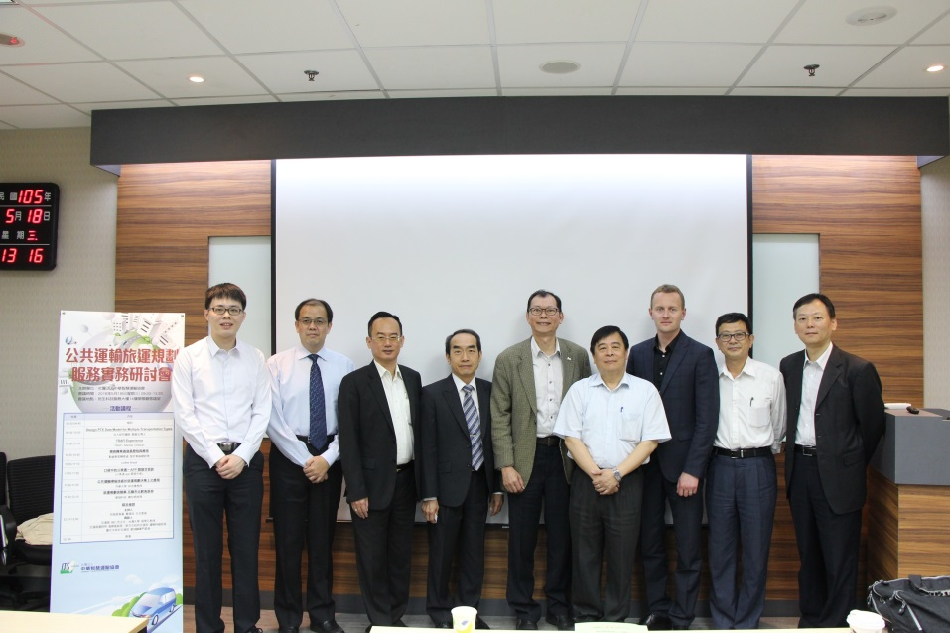
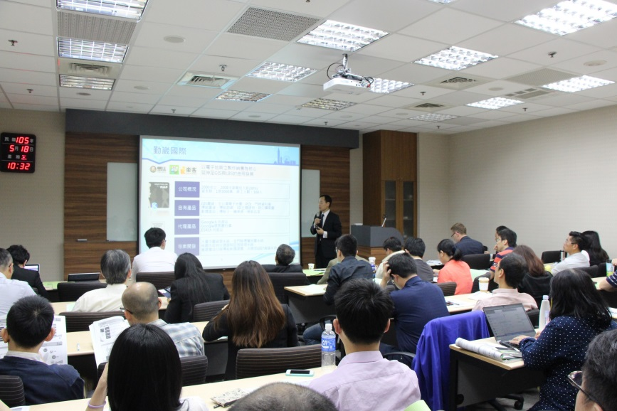
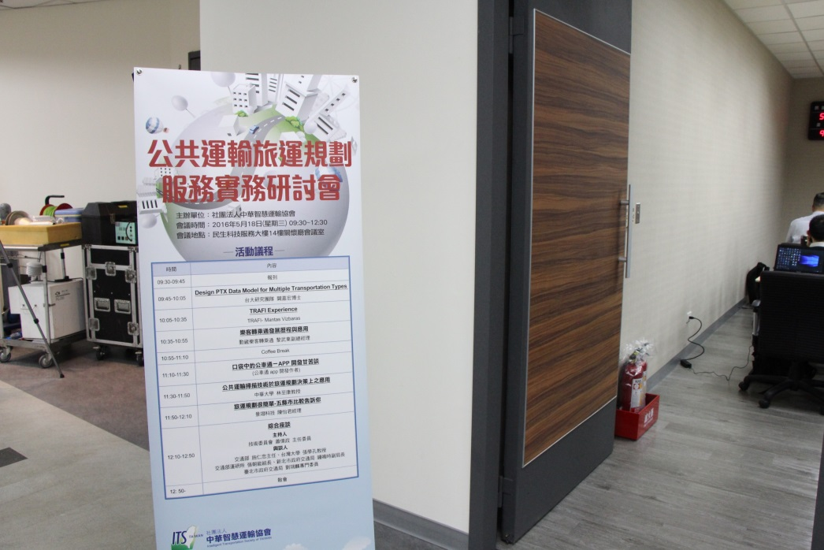
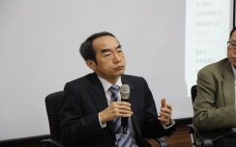
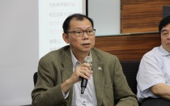
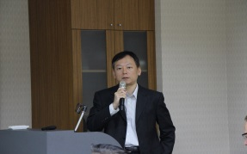
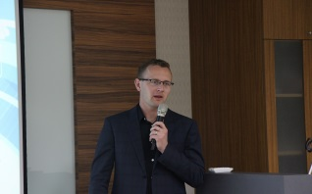
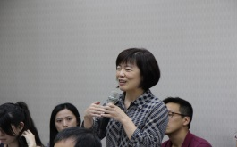
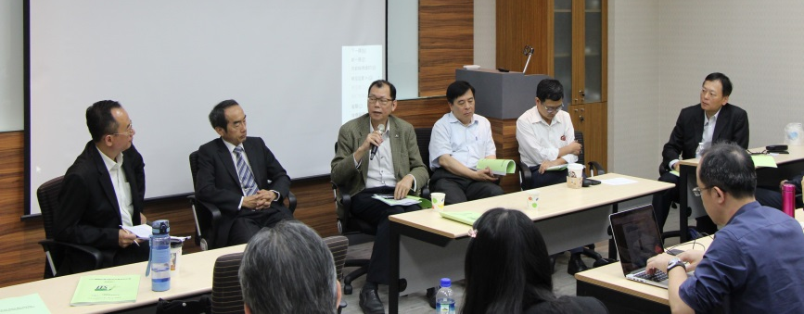
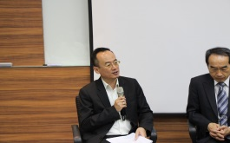
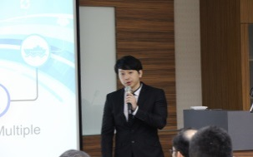
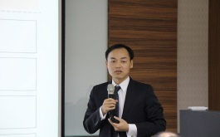
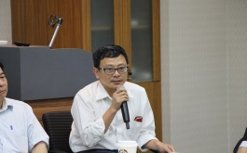
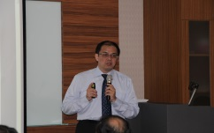
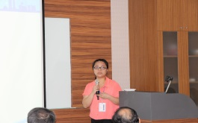
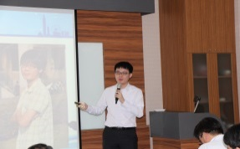
加值應用推廣(2/3)
主題：公共運輸旅運規劃服務實務研討
與會人數含講者、與談人及報名來賓共61人，包括公總、桃捷公司、中興顧問、世曦、宏碁、季維、宥寬智慧環境、美商聯科技、互動國際、康訊、華夏、華電聯網、資策會、資拓宏宇、麟瑞科技等。
ITS協會
Notes:
COO 營運長

Slide 20
加值應用推廣(3/3)-會員權益
非會員用戶權益說明
1. 可免申請、免付費介接PTX APIs基礎開放資料服務。
會員用戶權益說明
1. 用戶需註冊為帳號並啟用始成為會員。 （網址：http://ptx.transportdata.tw/PTX/Management/AccountRegister）
2. 每項服務連線使用量最多可達5,000次/日。
3. 可瀏覽入口網站提供一般性資源如標準文件、範例程式及線上API輔助工具等。
4. 符合國發會政府資料開發規範，相關權益詳閱授權條款 （詳http://ptx.transportdata.tw/PTX/APIS/Terms）。
2. 每項服務連線使用量最多可達25,000次/日。
3. 可瀏覽入口網站提供進階技術文件、進階示範應用。
4. 新上架資料服務主動通知及資料品質問題主動回饋。
5. 優先受理報名訓練課程。
6. 會員用戶加值成果可上架至平臺示範應用區公開展示。
7. 使用量大於限制之會員用戶，請洽交通部商談大量授權合作及互惠機制。

Slide 21
後續預計供應資料服務
預定105年11月供應第三批資料服務。
臺鐵：新增[定期時刻表]、新增[列車標準票價] 、通阻資料、最新消息。
高鐵：標準票價表、營運通阻資訊、 最新消息
公車：公車線形資料、公車標準票價資料(僅公總提供結構化資料)、公車基本資料(僅台北市提供)
臺北、高雄、桃機捷運：目前團隊正努力與各單位接洽盤點中
公共自行車：點位資訊、可借數量、可停格位。
應用API：氣象、環保、觀光資訊，基隆、宜蘭主題專區。
註：資料服務需來源單位同意後提供，將視盤點結果調整。
Notes:
臺北、高雄捷運
捷運路線全圖、捷運系統票價、捷運車站出口轉乘公車資訊、捷運車站基本資訊(含名稱及經緯度)、通用時刻表、首末班車時間、捷運轉乘車站轉乘步行時間、捷運站間行駛時間、捷運通阻資訊、路線里程

Slide 22
歡迎各界踴躍加入會員使用PTX API！
入口網站 http://ptx.transportdata.tw
資料標準 http://ptx.transportdata.tw/PTX/Data/Standard
資料服務查詢 http://ptx.transportdata.tw/PTX/Service
線上API說明 http://ptx.transportdata.tw/MOTC/Swagger/
加入會員 http://ptx.transportdata.tw/PTX/Management/AccountRegister

